Slide 1
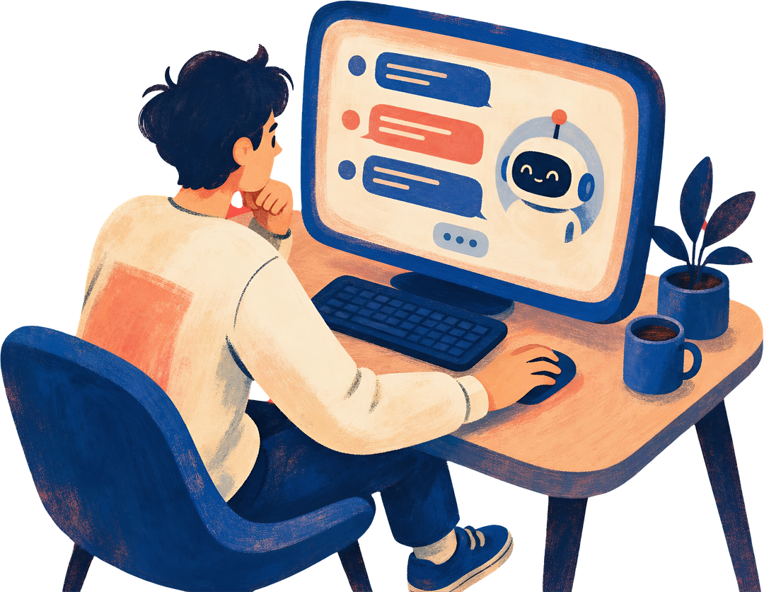





RANGKUMAN MATERI
Kesimpulan
Mengenal AI: Pengertian dan Dampaknya
01
02
03
04
Apa itu AI
Generative AI
Dampak ke pekerjaan
Risiko AI
Notes:
Rangkuman materi Mengenal AI dalam empat bagian: apa itu AI, generative AI, dampaknya ke pekerjaan, dan risikonya.
1

Slide 2

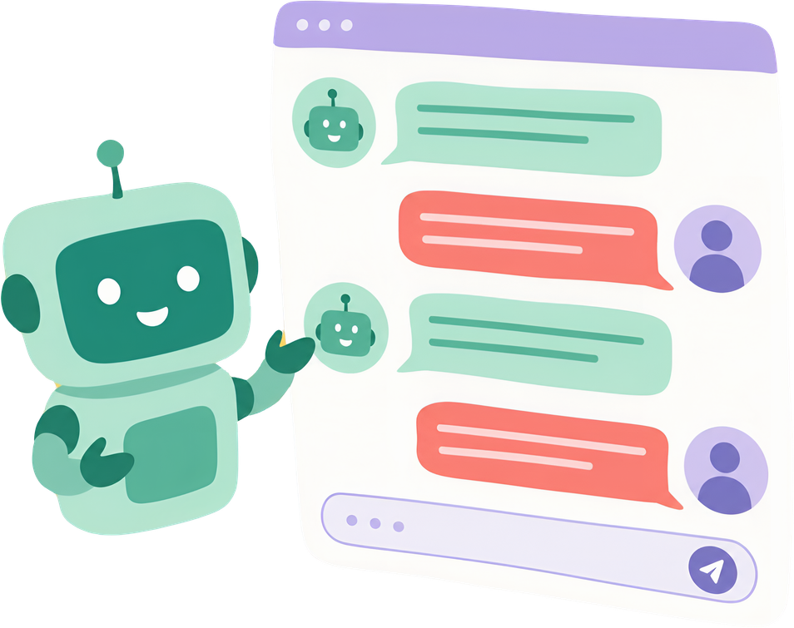


01 · APA ITU AI
AI adalah program yang belajar dari contoh.
Tiga bahan ledakan AI
Data yang melimpah
Kita sudah memakainya setiap hari, sering tanpa sadar. Istilahnya ada sejak 1956, tapi baru meledak beberapa tahun terakhir.
Komputer yang makin kuat
Metode baru untuk memahami bahasa
Notes:
AI adalah program komputer yang belajar dari contoh. Ledakannya terjadi berkat data yang melimpah, komputer yang makin kuat, dan metode baru dalam memahami bahasa.
2

Slide 3




02 · YANG PALING RAMAI
Generative AI
AI yang mampu menciptakan sesuatu hanya dari perintah dalam bahasa sehari-hari.
Teks
Gambar
Kode
Notes:
Jenis AI yang paling ramai dibicarakan sekarang adalah generative AI, yang bisa menciptakan teks, gambar, hingga kode dari perintah bahasa sehari-hari.
3

Slide 4

03 · DAMPAK KE PEKERJAAN
AI tidak sekadar menggantikan manusia. AI mengubah keterampilan yang dibutuhkan.
Cepat mencoba
Belum optimal
69%
>90%
Di situlah peluangnya
masyarakat Indonesia pernah memakai AI, di atas rata-rata global 54%
UMKM Indonesia belum mengoptimalkan pemanfaatan AI
Yang bisa membantu usaha kecil memakai AI dengan benar akan dibutuhkan.
Sumber: Survei PwC (Feb 2026) dan Kementerian Ekonomi Kreatif, via Founderplus.
Notes:
4

Slide 5


04 · RISIKO
AI juga membawa risiko
Penipuan deepfake
Jawaban yang keliru
Suara dan wajah bisa ditiru untuk menipu orang terdekat.
AI bisa salah dengan sangat percaya diri, jadi cek ke sumber aslinya.
Karena itu: tetap kritis dan waspada.
Notes:
5

Slide 6


PESAN UTAMA
Biarkan AI memproduksi,
kamu yang memutuskan.
AI
memproduksi teks, gambar, dan kode dalam hitungan detik
Kamu
memberi arahan, menilai hasil, dan mengambil keputusan
Notes:
AI adalah alat yang sangat kuat, tetapi keputusan tetap ada di tangan manusia.
6

